Slide 1
Entrenamiento compras tácticas

Slide 2
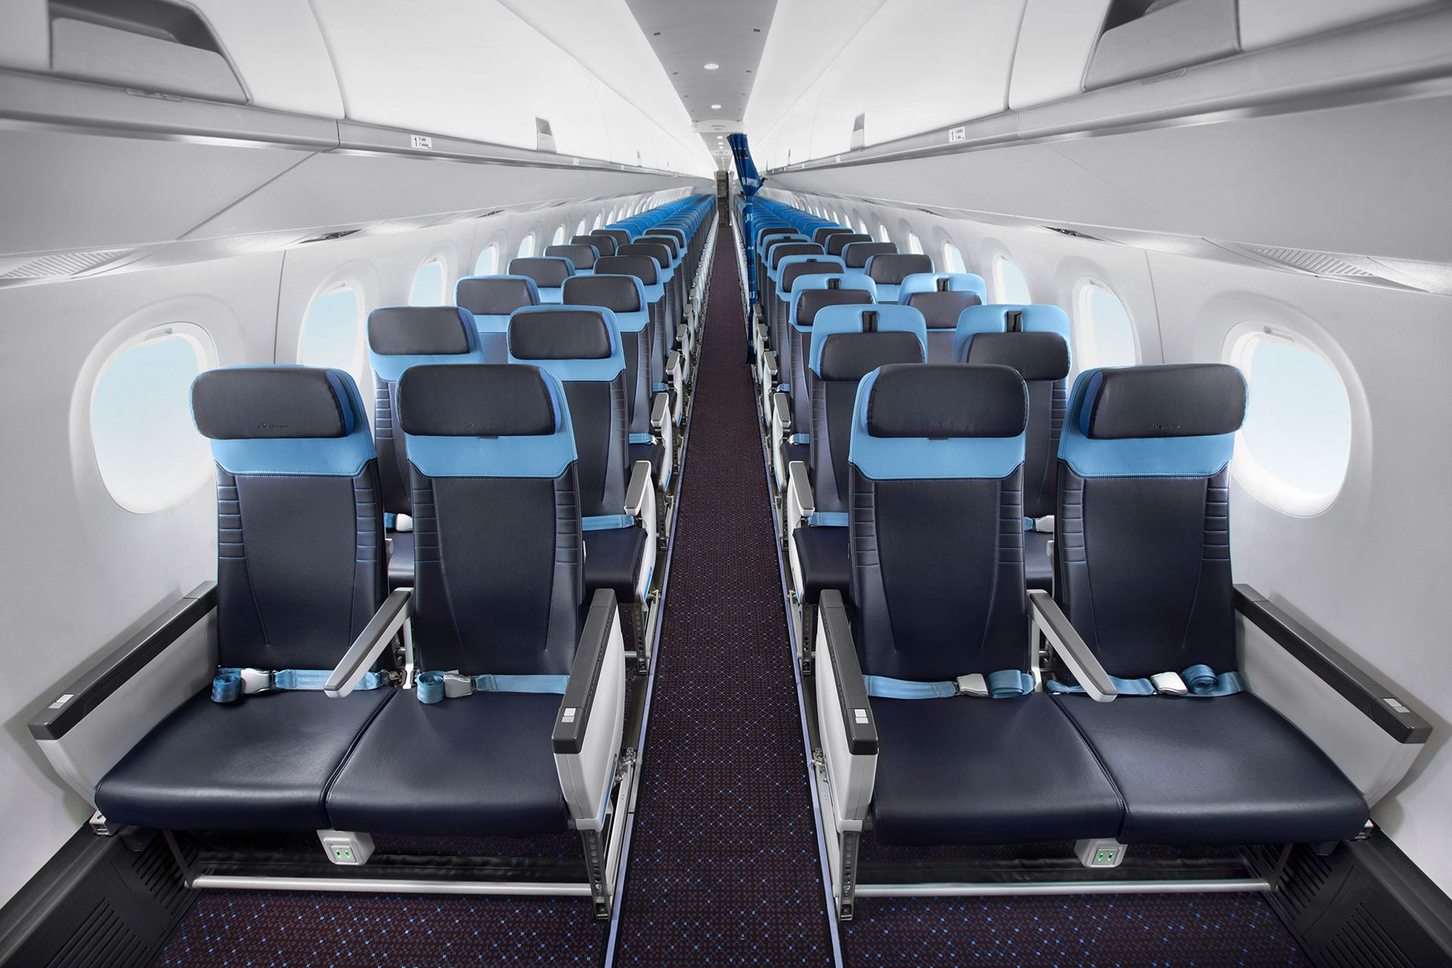
Introducción bases del sistema
Introducción bases del sistema

Slide 3

Bienvenida y Objetivos
Este curso está diseñado para proporcionar a los participantes los conocimientos y habilidades esenciales para desempeñarse de manera efectiva en el rol de compradores de materia prima en EZ Air.
A lo largo del programa, exploraremos los conceptos clave en la adquisición, evaluación y gestión de los insumos necesarios para la producción de interiores de aviones.
Nuestro objetivo es equiparte con herramientas prácticas y estratégicas para que tu integración al equipo de EZ Air sea lo mas sencilla posible y contribuir al éxito del departamento y a su vez de la compañía.
Hola,
Bienvenid@!
Hola,
Bienvenid@!
3

Slide 4
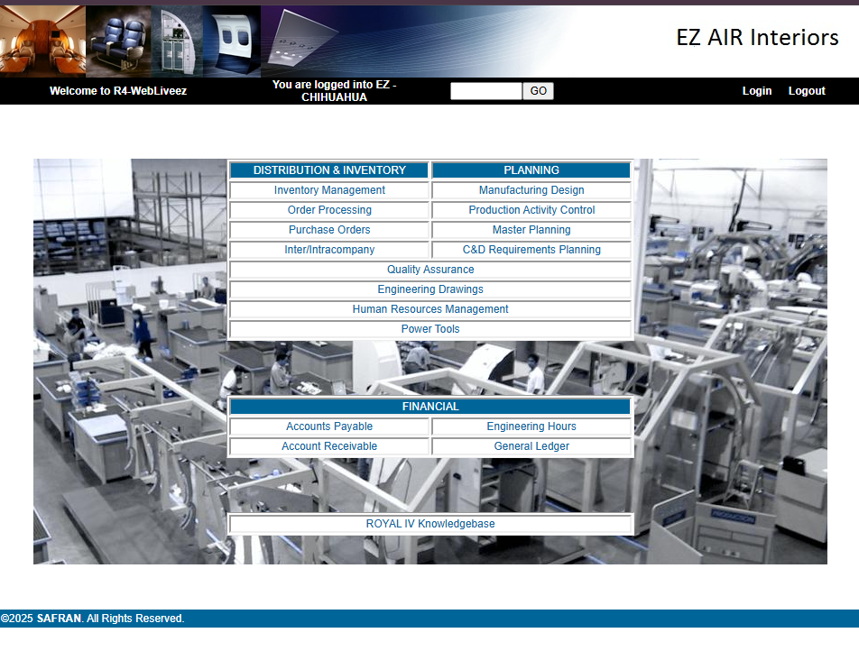
MRP
El MRP es un sistema diseñado para planificar la producción de la fabricación. Identifica los materiales necesarios, estima las cantidades, determina cuándo se necesitarán para cumplir con el cronograma de producción, y gestiona los plazos de entrega –con el objetivo de cubrir las demandas y mejorar la productividad general–. Nuestro MRP es “R4” o Royal 4 Tenemos la versión Web (Royal Web) y versión aplicación.

Slide 5
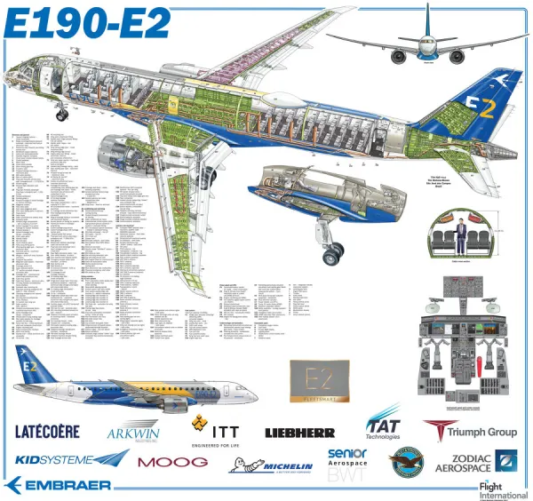
BOM
A/C | Customer Name
AA | AUSTRAL AIRLINES
AJ | AZAL
AK | ALASKA AIRLINES
AP | AIR PEACE E1
AT | AIR ASTANA
AV | AEROSVIT
AY | AURIGNY AIR
BE | CIT/BELLE AIR
BL | BELAVIA
BT | BA CITYFLYER
BV | BELAVIA BELARUSSIAN
CG | COLORFUL GHIZHOU
CI | AIRLINES
DS | SKYWEST DELTA
FB | FLYBE
GG | GECAS MONTENEGRO
HA | HORIZON AIR
HB | HEBEI
IA | ARKIA AIRLINES
JA | JAL 190
JB | JETBLUE
JD | ROYAL JORDANIAN 190
JL | JAPAN AIRLINES
JR | ROYAL JORDANIAN 195
KG | KLM
KL | KLM
KM | KLM 175
KS | SKS AIRWAYS
LM | LAM
LX | LUX AIR
MA | AMERICAN AIRLINES
MC | AIR MAROC
ME | MEXICANA 195
MF | MEXICANA 190
MX | AEROMEXICO
NC | NORDIC AVIATION
NL | LOT POLISH (NL)
PE | AIR PEACE E2
PO | PORTER
RG | REGIONAL
RL | REPUBLIC/AA
RP | REPUBLIC
RT | REPUBLIC UNITED
SC | SCOOT
SK | SKYWEST
SU | SKYWEST
SY | SUZUYO
TJ | TIANJIN AIRLINES
TU | TUI
UA | UNITED AIRLINES
ZL | AZUL
El “Bill of Materials” juega un papel crucial en el proceso de adquisición de materiales porque establece una base clara para calcular las cantidades exactas de cada material necesario para producir un artículo. Nuestros BOM se dividen en 2: E1 (Mas pequeño, 32 cajones OHB)
E2 (Mas grande, 36 cajones de OHB)
También existe SPARES que es una división de repuestos que representa el 30% de nuestra venta.
*El tamaño viene definido por el numero que antecede el E1/E2 (170/175/190/195)
LINK A LISTA DE AVIONES
El E190-E2 tiene el mismo tamaño que el E190-E1, que puede contar hasta con 114 asientos E195-E2 (Profit hunter) puede contar con hasta 132-144 asientos.

Slide 6
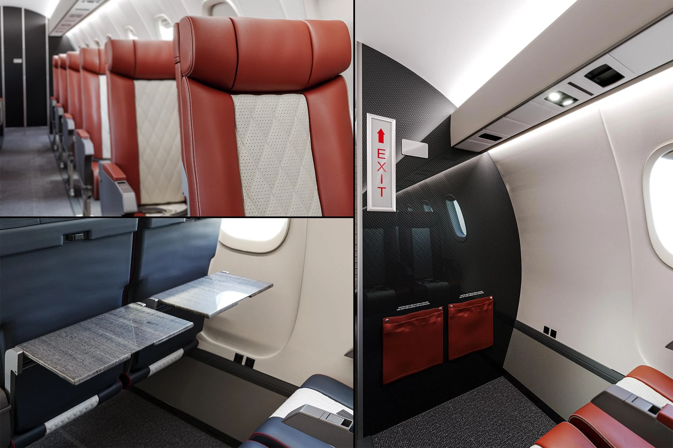
LINEAS
El BOM, a su vez, se divide en 28 LINEAS o partes del interior. Estos se fabrican en EZ Air y luego se embarcan para su ensamblaje en los hangares de EMBRAER.
En promedio, para terminar un BOM se requiere 1 mes. Es un proceso artesanal que consta de muchas partes que pueden o no compartirse entre líneas. Otra forma de referirse a las líneas es ENTITY o Commodity.

Slide 7
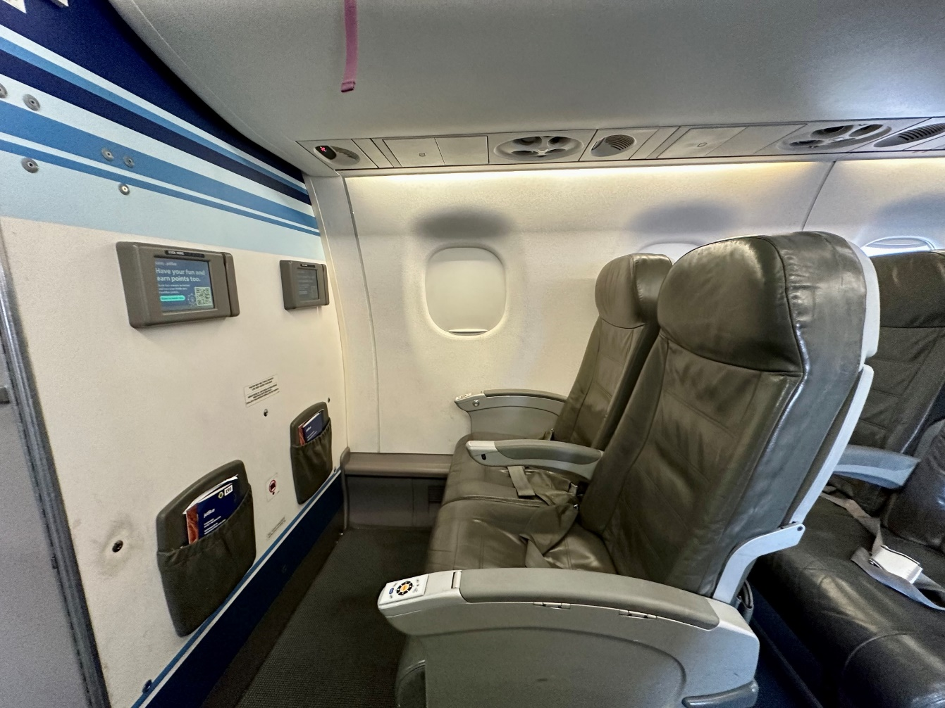
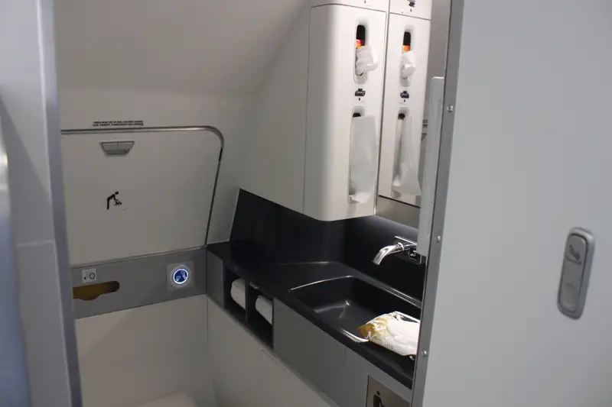
LINEAS
Entity | Nombre completo | Descripción
GALLEY | Galley | (Cocineta) Compartimentos de la cocina en el avión donde se preparan y almacenan los alimentos y bebidas para los pasajeros.
LAV | Lavatory | (Baño), es una de las instalaciones sanitarias en la cabina de pasajeros de la aeronave.
LENS | Lens | (Lentes de las luces del avión) como las del sistema de navegación o iluminación exterior del avión.
MCC | Main Cabin Ceiling | (Techo de la cabina principal)
MCD | Mobile Class Divider | (Cortinas de saparación de primera clase)
MMS | Monument seal | Sellador entre monumentos
OHB | Overhead Bin | (Compartimento superior de equipaje), un compartimiento de almacenamiento sobre los asientos de la cabina donde los pasajeros pueden guardar su equipaje.
OWE | Over Wing exit | (Puerta de salida de emergencia)
PSU | Power Supply Unit | (Unidad arriba de cada pasajero) Mascarillas de oxígenos y luces.
SDW | Side Walls | (Paredes laterales) las ventanas que son como paredes del avión.
STC | Seat track cover | (Cobertura del riel de los asientos)
STOWAGE | Stowage | (Muebles de almacenamiento)Se refiere a los compartimentos de almacenamiento dentro del avión para equipaje, suministros o herramientas.
TCC | Transicional Cabin Cealing | (Techo transicional) Parte del techo entre cabina y pasajeros.
WARDROBE | Wardrobe | (Armario) Es el pequeño vestidor a bordo, destinado para que los pasajeros o la tripulación guarden ropa o pertenencias.
WIND | Wind Screen Divider | Separador de primera clase.
STOWAGE Y WARDROBE corren en GALLEY 1
G3 y G5 corren en GALLEY 3
LENS, MCC, MCD E2 Y STC corren en SUBENSAMBLES
MCD E1 corre en SDW

Slide 8
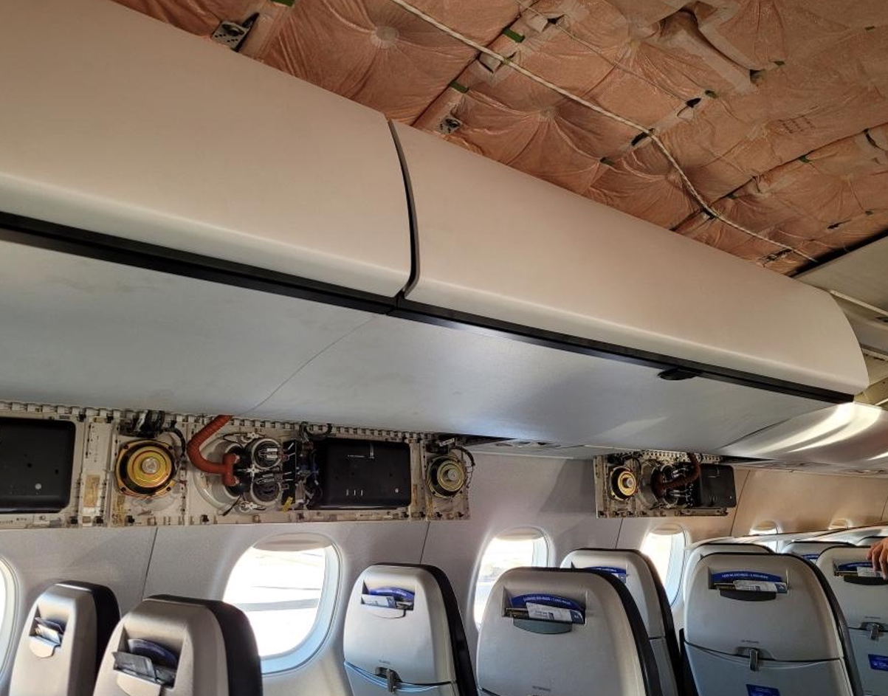
LINEAS
Entity | Nombre completo | Descripción
AFTBULK | After Bulkhead | (Mampara trasera) Pared estructural que divide secciones de la aeronave. El término "bulk" refiere a las secciones no accesibles directamente al público.
AIRSUPPLY | Air Supply | (Tuberias de aire acondicionado) Sistema de suministro de aire de la aeronave.
BINTUBE | Bin tubbing | (Tuberías internas) Tuberías estructurales que sirven como la base del avion donde se conectan otras partes
CARGO | Cargo | (Compartimiento de equipaje) Sección del avión destinada al almacenamiento y transporte de mercancías. Bodega inferior de la aeronave.
CPB | Cockpit Panel Box | (Caja de control de cabina) Conjunto de controles y paneles en la cabina del piloto donde se gestionan los sistemas y comunicaciones del avión.
DADOS | Dados | Partes estéticas del avion que se usan en las paredes pueden incluir o no rendijas.
DOOR HEADER | Door Header | Parte superior del marco de la puerta del avión. Esta estructura es esencial para la integridad del sistema de puertas y su funcionamiento adecuado.
DSR | Door surround | (Alrededor de la puerta) Marcos o sellos alrededor de la puerta
DWL | Door Wear Liner | (Protector de desgaste de puerta) Revestimiento o protector que ayuda a reducir el desgaste y el daño que puede ocurrir debido al uso frecuente de la puerta.
ECS | Environmental Control System | (Ductos del Sistema de Control Ambiental), que es responsable de mantener la temperatura, humedad y presión adecuadas en la cabina.
FLOORCARPET | Floor Carpet | (Alfombra) El tapizado del piso en la cabina de pasajeros, que puede ser alfombrado para comodidad estética y funcional.
FLOORMAT | Floor Mat | (Tapete de suelo) Recubre la orilla de la alfombra.
FP | Floor Panel | (Base del piso), Parte plastica sobre la que va la alfombra de la aeronave.
AFTBULK, WIND y CPB corren en DIVIDER
AIRSUPPLY y ECS corren en la línea de ECS
FLOORMAT/FLOORCARPET/DOORHEADER/BINTUBE corren en SUBENSAMBLES

Slide 9

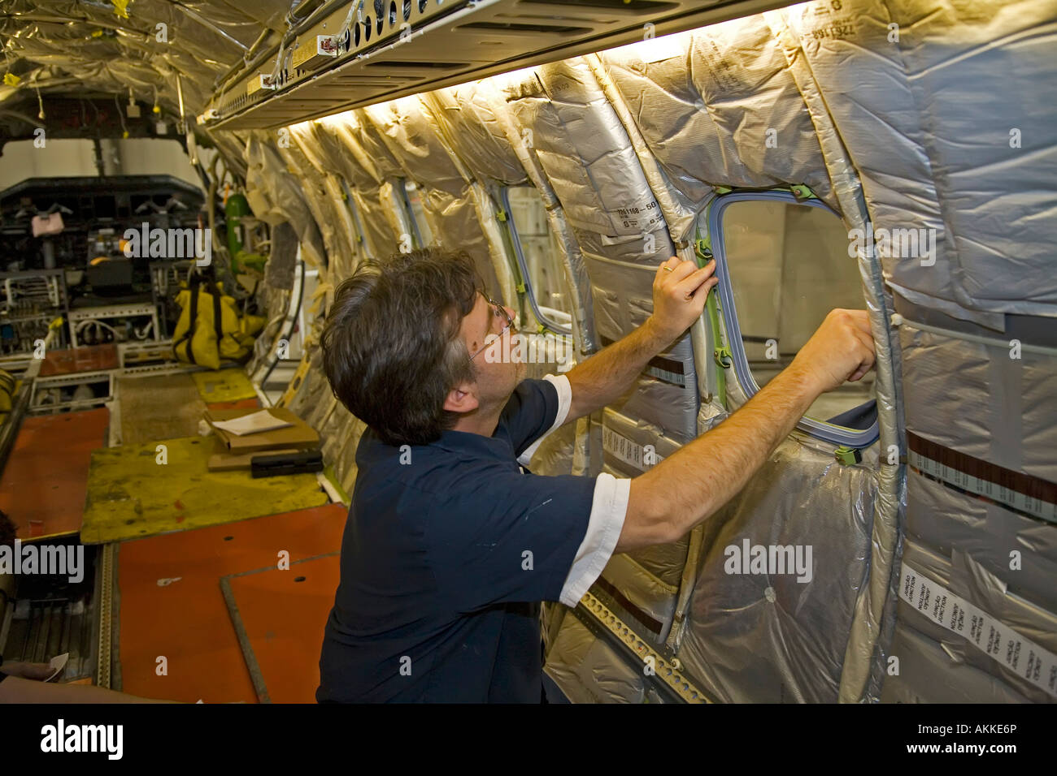
¿Qué ComPRAMOS? – MRO VS MRP
Existen 2 tipos de materias primas:
MRP: Se enfoca en la adquisición de materiales para la producción de nuevos productos, basándose en la planificación de los requerimientos de materiales (en base al BOM). Internamente compras se separa en 2.
Compradores tácticos: Se encargan de la ejecución de compra, mensajes de excepción, mantenimiento de ordenes, expeditación, etc.
Compradores estratégicos: Se encargan de cotizaciones, seteo de precios, LT, Proveedores, etc.
MRO: Se enfoca en la adquisición de materiales para mantenimiento y reparación de equipos y maquinaria existentes para garantizar su funcionamiento continuo, así como los suministros de EPP, material de oficina, servicios, etc.

Slide 10
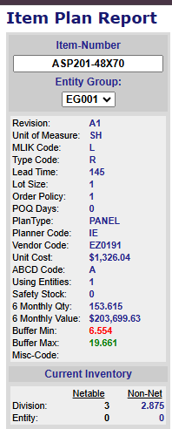
¿Qué ComPRAMOS? MLIK
En “CDRP” (asi como en otras partes del Sistema) puedes revisar el tipo de código de material.
Existen 2 tipos de materiales dentro de nuestro sistema diferenciados por su código MLIK: [L]ocally purchased: Materia prima que se tiene que comprar [M]anufactured Material: fabricado internamente Actualmente se tienen aproximadamente 5,000 números de parte comprados “L” activos, y 11,000 “M” activos. Y en total 140,000 creados

Slide 11
Revision (A1): La versión del ítem. Se usa para identificar cambios en especificaciones, ingeniería, o configuraciones.
Unit of Measure (SH):Unidad de medida estándar para este producto. Ejemplo: SH “Sheet” existen (EA, FT, LY, IN, KIT, PC, QT, YD, TB, OZ, GL)
MLIK Code (L): Código interno de clasificación para el MRP. A veces está relacionado con el tipo de línea de producción o manejo logístico (esto depende de la configuración particular de cada empresa).
Type Code (R): Código que define el tipo de item. (para compras no interesa, es a nivel BOM) para tiempo de manufactura (F,R,C,P) (pero el SORT CODE ES EL QUE MANDA)
Ej: [R]aw Matterial "Purchased Item" (material comprador, 0 en tiempo de manufactura interna).
Ej: [C]omplete Manufacturado hace que se sumen sus horas labor, numero que generará stock (no carga lo que va debajo de el)
Ej: [F]inish Son los numeros facturables de venta ASYFNL.
Ej: [P]hantom Numero phantom que consume horas labor, numero que NO generará stock (carga lo que va debajo de el pero no se carga el)
Lead Time (145): Tiempo de entrega en días calendario desde que se entrega la orden al proveedor hasta que el material está disponible para uso.
Debe ser el tiempo de producción que proporciona el proveedor
Lot Size (1): Tamaño mínimo del lote de compra o producción. Aquí indica que se puede pedir de uno en uno.
Order Policy (1): Política de pedido:
1 = Lot-for-Lot (L4L):Crea una orden por cada demanda. Solo se ordena exactamente lo que se necesita en el momento.
2 = Min/ROP: Si el inventario en mano (POH = Projected On Hand) es menor que el tamaño de lote (Lot size), crea una orden por el tamaño del lote.
3 = FOQ (Fixed Order Quantity): Cuando el POH es menor que 0, crea una orden con la cantidad fija igual al Lot size.
4 = POQ (Period Order Quantity): Cuando el POH es menor que 0, crea una orden que cubre la demanda de los próximos POQ days.
5 = PMQ (Periodic Multiple Quantity): Igual que el POQ, pero crea órdenes para los próximos POQ days en múltiplos del lot size.
Nota: POH < 0 significa que el inventario proyectado cae en números negativos. Minimum qty = lot size significa que el mínimo que se ordena siempre es el tamaño de lote definido.
POQ Days (0): Period Order Quantity Days. Cuando se usa política POQ, define cuántos días de demanda se consolidan en una sola orden. Como es cero, no aplica.
PlanType (PANEL): Tipo de plan para el MRP. “PANEL” es un tipo de agrupación que puede ser utilizado según el proceso de la planta (por ejemplo: planear por paneles de materiales).
Planner Code (IE): Código de la persona responsable de procurer este item.
Vendor Code (EZ0191): Código del proveedor asginado actualmente a este item.
Unit Cost ($1,326.04): Costo unitario STD del material.
ABCD Code (A): Clasificación ABC del inventario.
A = crítico, rotación alta o valor alto.
B = intermedio.
C = menor importancia.
Using Entities (1): Cantidad de entidades (plantas, líneas, divisiones) que usan este item. (EG001)
Safety Stock (0): Nivel de inventario de seguridad. Aquí es cero, lo que significa que no tiene un stock extra para cubrir variabilidad.
6 Monthly Qty (153.615): Consumo proyectado (en unidades) de los próximos 6 meses.
6 Monthly Value ($203,699.63): Consumo proyectado (en dinero) de los próximos 6 meses. (Qty x Unit Cost).
Buffer Min (6.554): Nivel mínimo de inventario recomendado por la lógica del Buffer Planning.
Buffer Max (19.661): Nivel máximo de inventario recomendado.
Misc-Code (vacío): Campo adicional para personalizaciones (No se usa desde 2016 aquí no está usado).
LINK A GUIA EXTENSA DE PARAMETROS (pag 69)

Slide 12
LEAD TIME
Los Lead Times son esenciales para la precisión del sistema y para asegurar que las partes sean ordenadas y fabricadas a tiempo.
El sistema trabaja en semanas de 5 días, por lo que un Lead Time de 20 días equivale a 4 semanas calendario o un mes.
Tipos de Lead Time en EZ AIR son:
Purchased Parts (Partes Compradas)
Manufactured Parts (Partes Fabricadas)
Notas importantes:
Los Lead Times de partes compradas [L] están bajo control del departamento de compras.
Los Lead Times de partes manufacturadas [M] están bajo control del departamento de BOMs.
Los tiempos de entrega correctos deben ser ingresados y mantenidos actualizados para garantizar que las partes sean ordenadas a tiempo.
Es un proceso fundamental dentro de la operación del MRP que debe mantenerse con disciplina.
LINK A GUIA EXTENSA DE PARAMETROS (pag 157)
Control de Lead Times según el tipo de parte
Resumen: El sistema puede calcular o asignar Lead Times dependiendo del contexto del material. Los códigos internos (PO 3 12, IN 3 76, etc.) permiten saber cómo está configurado el material.
1 - Contracted Parts (Partes Contratadas) Área responsable: Supply Chain / Código: PO 3 12
Definición: Partes con contratos a largo plazo. Se establece: Precio / Lead Time / Condiciones de compra.
2 - Items with a Default Vendor (Ítems con proveedor predeterminado) Área responsable: Program Buyers / Código: PO 3 1
Definición: Un único proveedor, pero sin contrato formal. Puede ser: Proveedor único sin contrato. / Proveedor preferente.
3 - Items without a Default Vendor (Ítems sin proveedor predeterminado) Área responsable: Program Buyers / Código: IN 3 76
Definición: Partes sin proveedor asignado. Se cotizan cada vez que se requiere comprar.
4 - New Items (Nuevos ítems) Área responsable: Planning / Código: IN 3 1 Valor por defecto de Lead Time: 31 días
Definición: Ítems recién ingresados al maestro de materiales. Como no hay información histórica del Lead Time, el sistema asigna por defecto 31 días

Slide 13
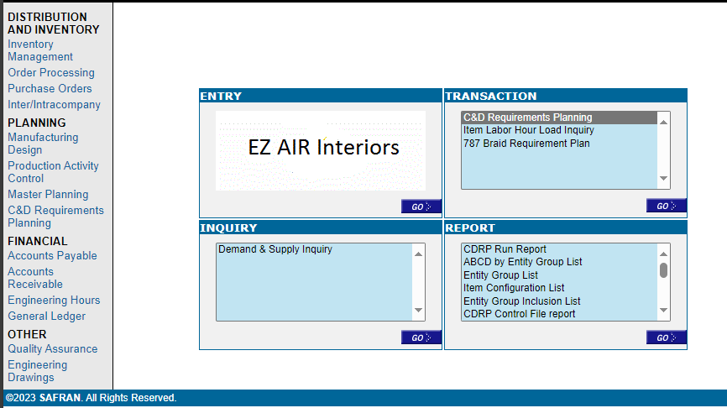
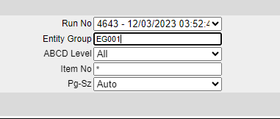
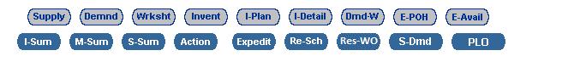
DEMANDA
ezroyal4.ezairinterior.com/cgi-bin/wspd_cgi.sh/WService=wsliveez/wpt/module.r?cmodule=wcdrp
Paso 4
Paso 2
Paso 5
En “Item No” hay que escribir el número de parte que se quiere revisar
Paso 3
Paso 1
Paso 6

Slide 14
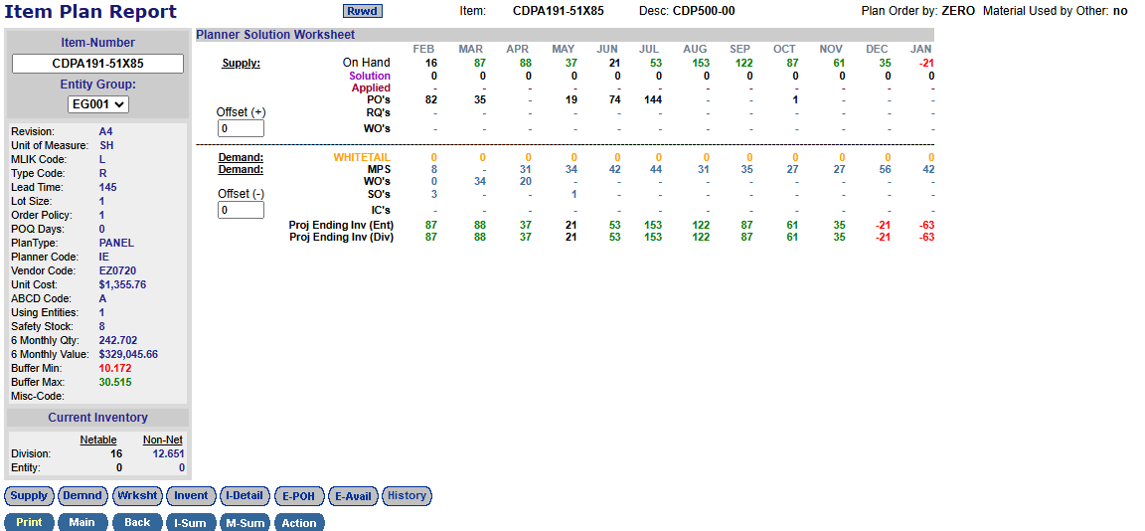
DEMANDA
La demanda de material puede venir de 4 partes distintas.
WT: Aviones comodín, aun no definida la configuración.
MPS: “Master Planning System”, Forecast en base al BOM de los componentes, esta demanda aún no se ha convertido en WO.
WO: La demanda se ha convertido a WO, se ha agregado al plan de producción se tiene que trabajar, de ahí el nombre “Work Order”
SO: “Sales Order” momento de la venta del material. No se ve en la demanda (OEM) pero si se puede ver cuando es SPARE / CDNOTE / APP10
Aquí se puede ver la lista de cada línea que suma la Demanda

Slide 15
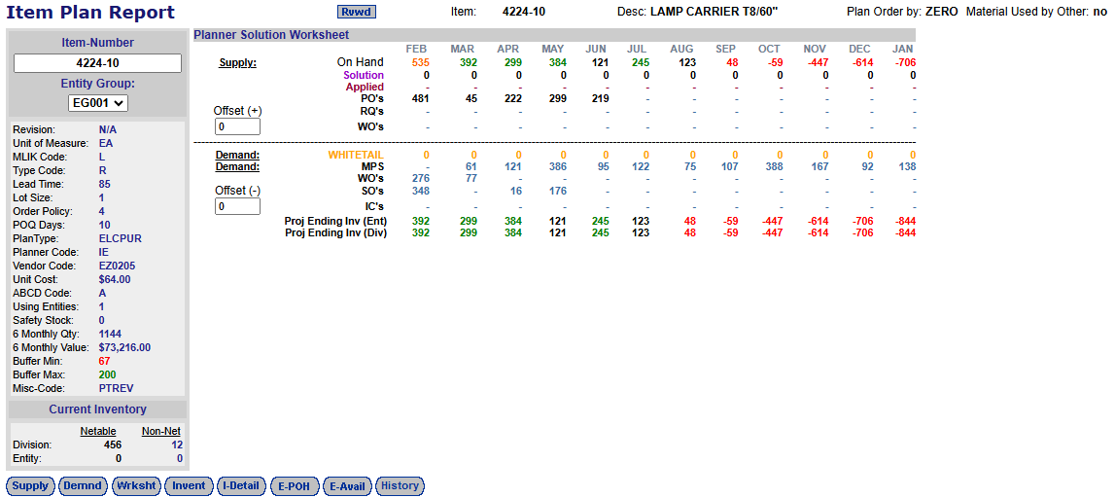
DEMANDA
Balance entre: +OH Netable + Open Order + WO - Demanda
Inventario Actual (Este si se actualiza en tiempo real) Netable: se puede usar Non-Net: no se puede usar
NOTA: El MRP se actualiza semanalmente (Domingo), lo que vemos es una fotografía del domingo, por lo que para revisar el consumo y OH en tiempo real es necesario entrar a la aplicación de Royal 4.

Slide 16
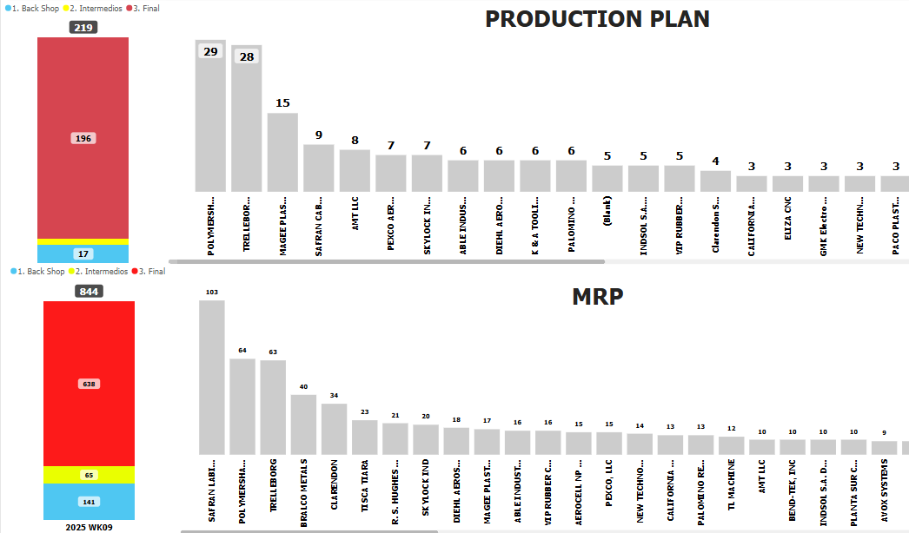
DEMANDA PLAN DE PRODUCCIÓN VS MRP
NOTA: Existe una diferencia de cortos entre MPS y Plan de producción o “WO” lanzadas contra Forecast.
Actualmente, el sistema no está alineado 100% con el plan de producción (plan de producción tiene menos material) por lo que aunque el procuramiento de todo el material es crítico, en especial se tiene la criticidad de “Plan de Producción” o bien, las “WO” que generalmente están lanzadas con 1 mes de anticipación.
Adicionalmente en plan de producción, se encuentra ”TOP PRIORITY” que es la prioridad #1 para EMBRAER ya que son los 10 aviones a punto de terminar de ensamblar

Slide 17

Como se usa ROYAL
Copiar
Subrayar con el mouse
Cerrar Royal
ALT+Q
Aceptar
F1
Cancelar
F4
Siguiente opción o menú
TAB
Pegar
Shift + Insert
Aceptar
Enter
Navegar por el menú

Slide 18
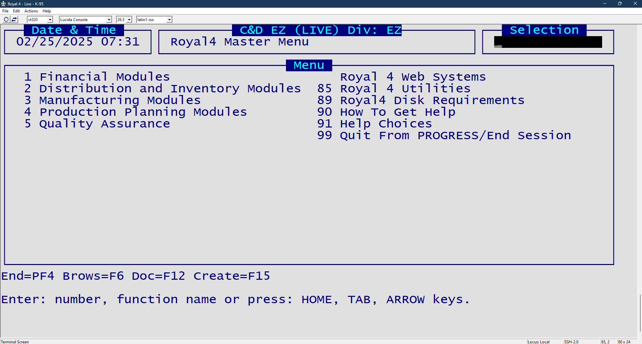
ROYAL 4 - Transacciones
Para entrar a los menús se tiene que ingresar una transacción en Royal Web,
Aquí una lista de las más utilizadas en el departamento de compras.
Transacción | Descripción
PO 4 2 | Creación y modificación de PO
PO 4 6 | Imprimir PO
PO 7 74 | Cambiar fechas de PO
PO 4 20 | Material en DOCK
PO 6 55 | Estatus general de la PO (Material recibido - precios)
PO 4 1 | Crear requisición
PO 4 14 | Crear PO desde una requesición
PO 5 11 | Revisar todo lo recibido sin conciliar
QA 5 1 | Revisar material de QA
PO 6 12 | PN -> Vendor
IN 4 10 | Inventario de número de parte (T > TAB > TAB para ver movimientos)
IN 5 19 | Consumos de numero de parte
IN 6 1 | Datos generales de Números de parte
IN 9 2 | Información de todos los números de parte
PR 6 2 | Creacion de WO
PR 6 53 | Revision de WO
PR 6 54 | Revisar estatus de WO OSP
PR 6 7 | Revisar que se facturó
WPO 4 12 | Receipts Inquiry
WPR 4 5 | Reporte de WO´s abiertas por número de parte
BM 5 4 | Explosionar BOMs para TOPS
BM 6 9 | Cortos L por top M
Transacción que quieres revisar

Slide 19
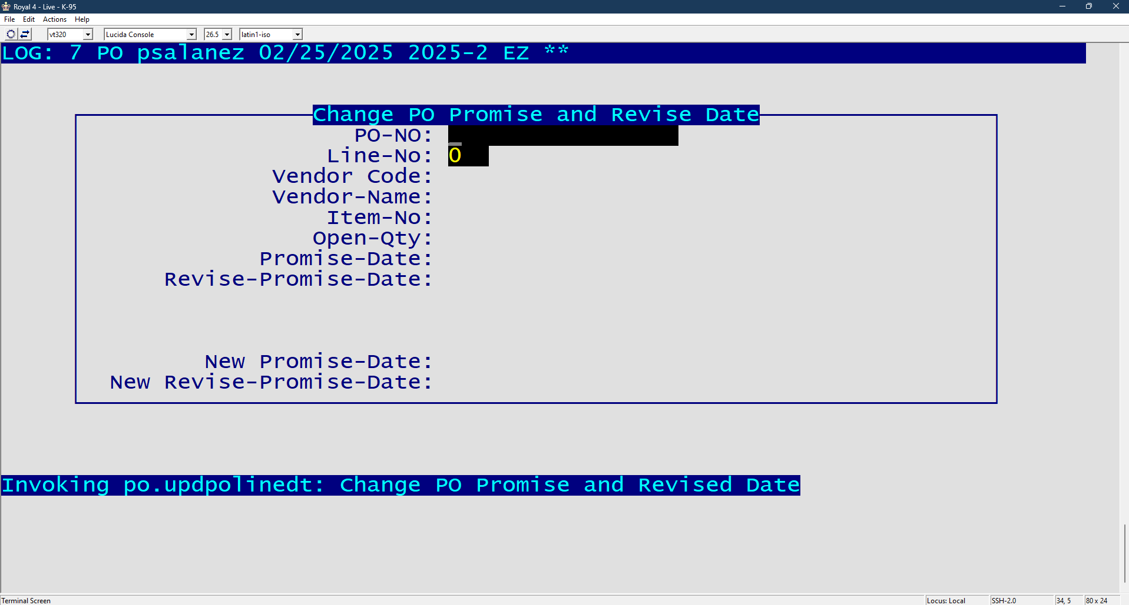
Como ACTUALIZAR EL SISTEMA - Fechas
La forma mas sencilla de cambio de fecha es en la transacción PO 7 74
Es fundamental mantener las fechas de llegada actualizadas en el sistema porque todos los departamentos de la empresa dependen de esta información para realizar sus tareas de manera eficiente y sincronizada.
Si las fechas no se actualizan correctamente, pueden ocurrir desajustes que afecten la planificación y el flujo de trabajo de todos los equipos involucrados en la producción.
Llenar PO y LN
Aceptar con “F1”
Modificar la(s) fechas de la(s) PO
También hay una MACRO para hacer cambios masivos de fecha, acércate con tu Key User.
New Promise-Date: Fecha de promesa del proveedor (modificar SOLO SI es que hay una mejor fecha o si es que el proveedor acepto un push-out) New Revise-Promise-Date: Fecha en la que llegará el material a EZ AIR.

Slide 20
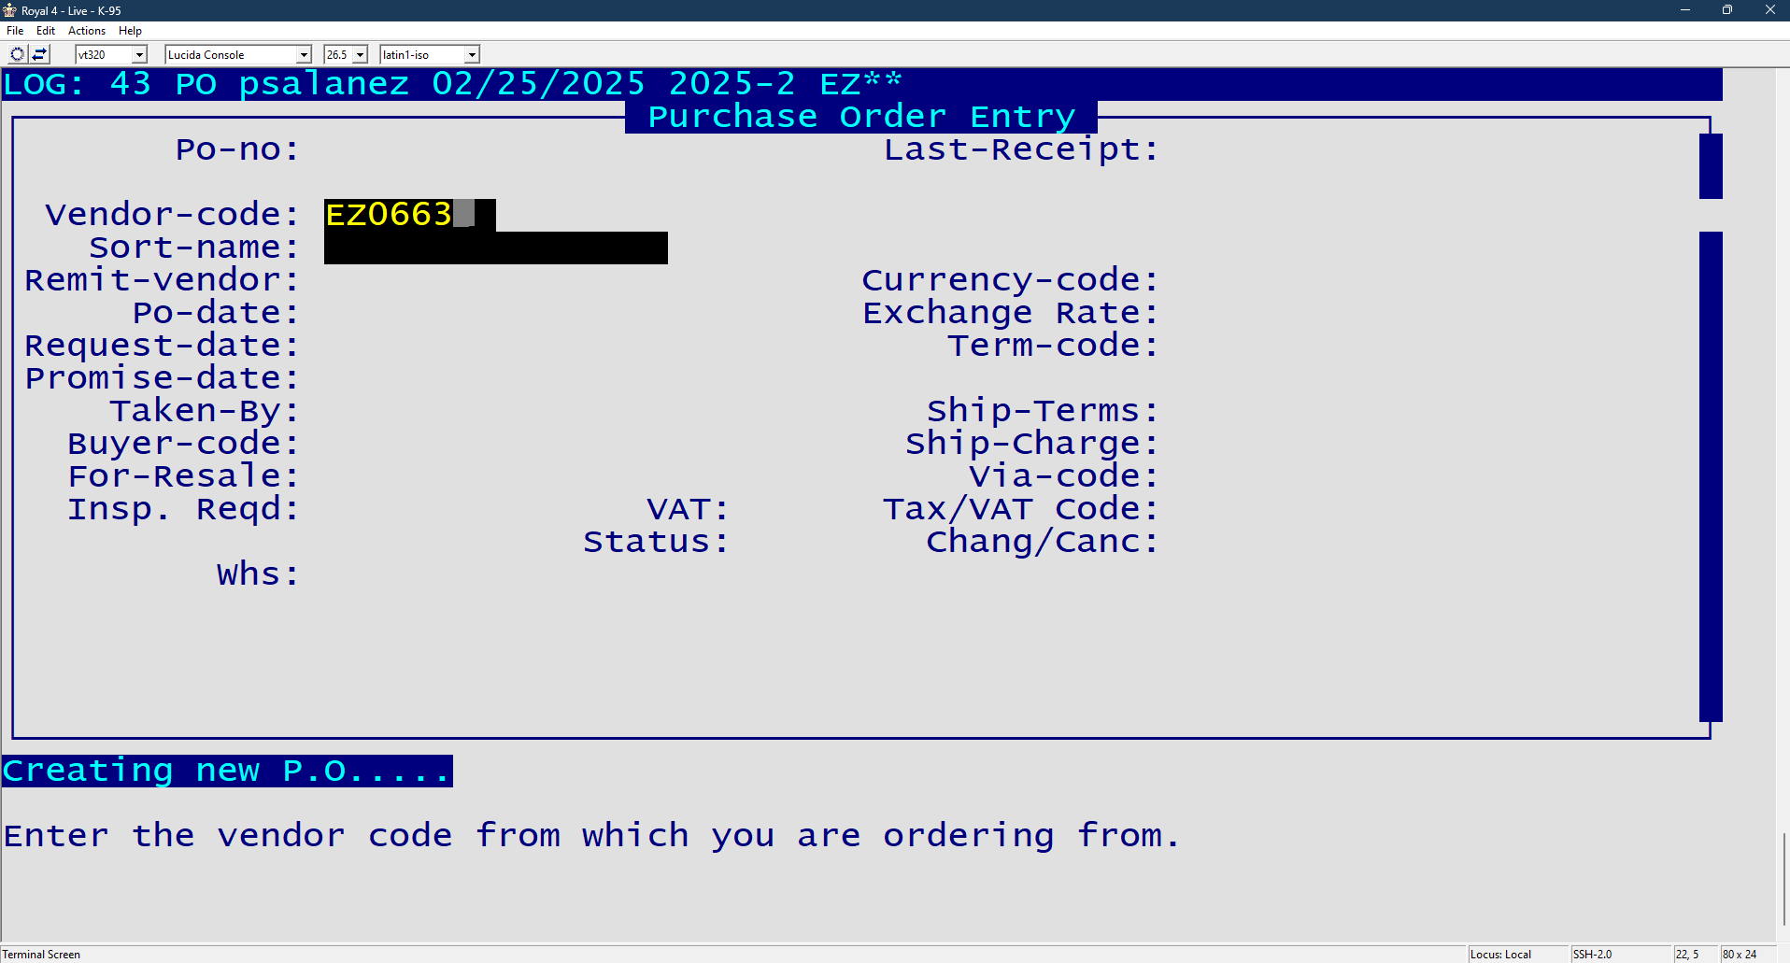
COMO CREAR/ EDITAR UNA PO - (po 4 2)
Para crear la PO hay que escribir el “Vendor ID” (también conocido como Vendor code) Si vas a editar una PO, Hay que escribir la PO a editar en “PO-no”
También hay una MACRO para colocar de manera masiva, acércate con tu Key User.

Slide 21
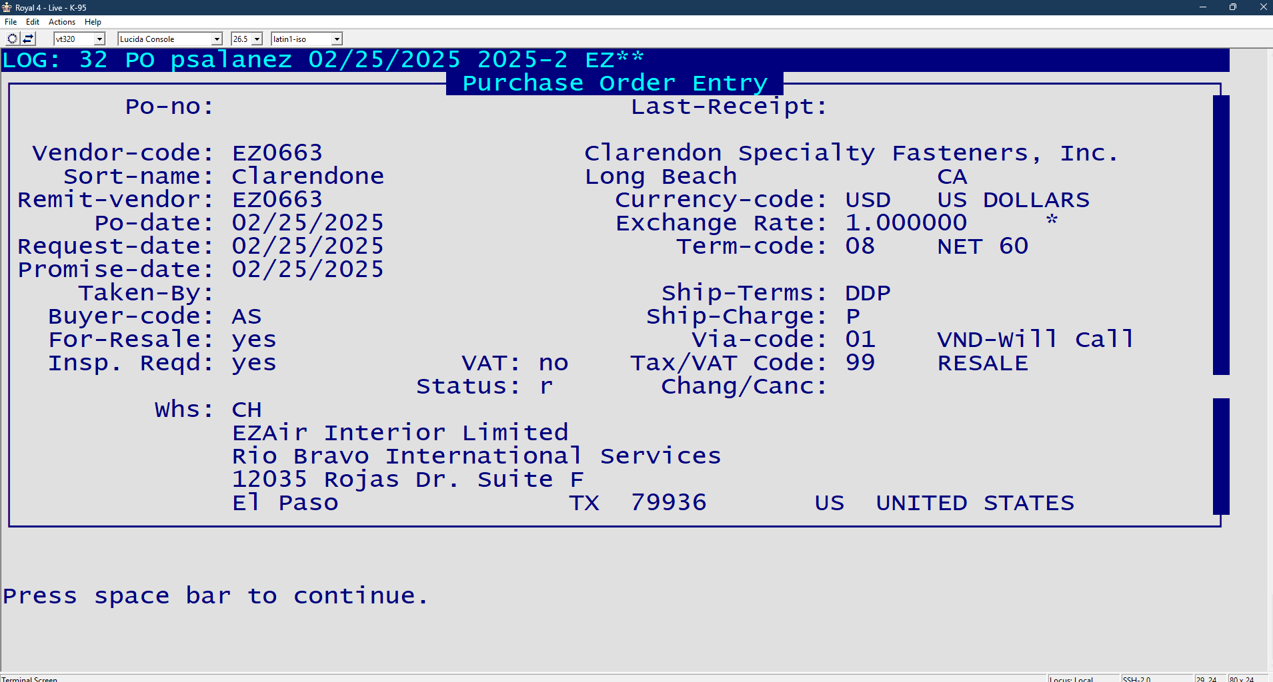
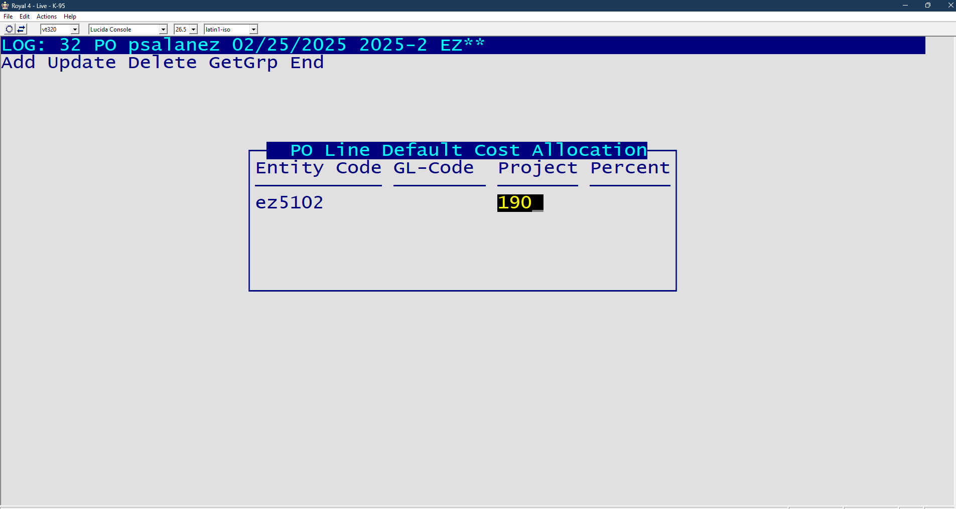
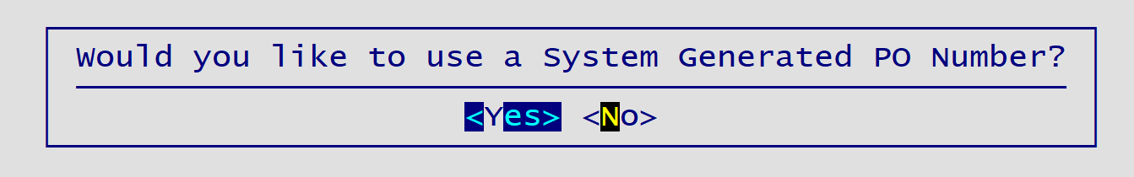
COMO CREAR/ EDITAR UNA PO - (po 4 2)
Add > se agrega el Entity
Se agrega Project
End > para ir a agregar líneas
Entity Code: “EZ5102” Project: “190”
Es importante que el “Buyer-Code” esté activo
Para Insp. Reqd: Hay que seleccionar “Y”
4. Presionar “Y” para generar un nuevo número de PO

Slide 22
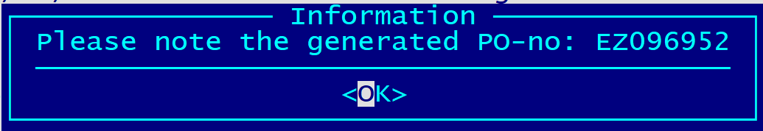
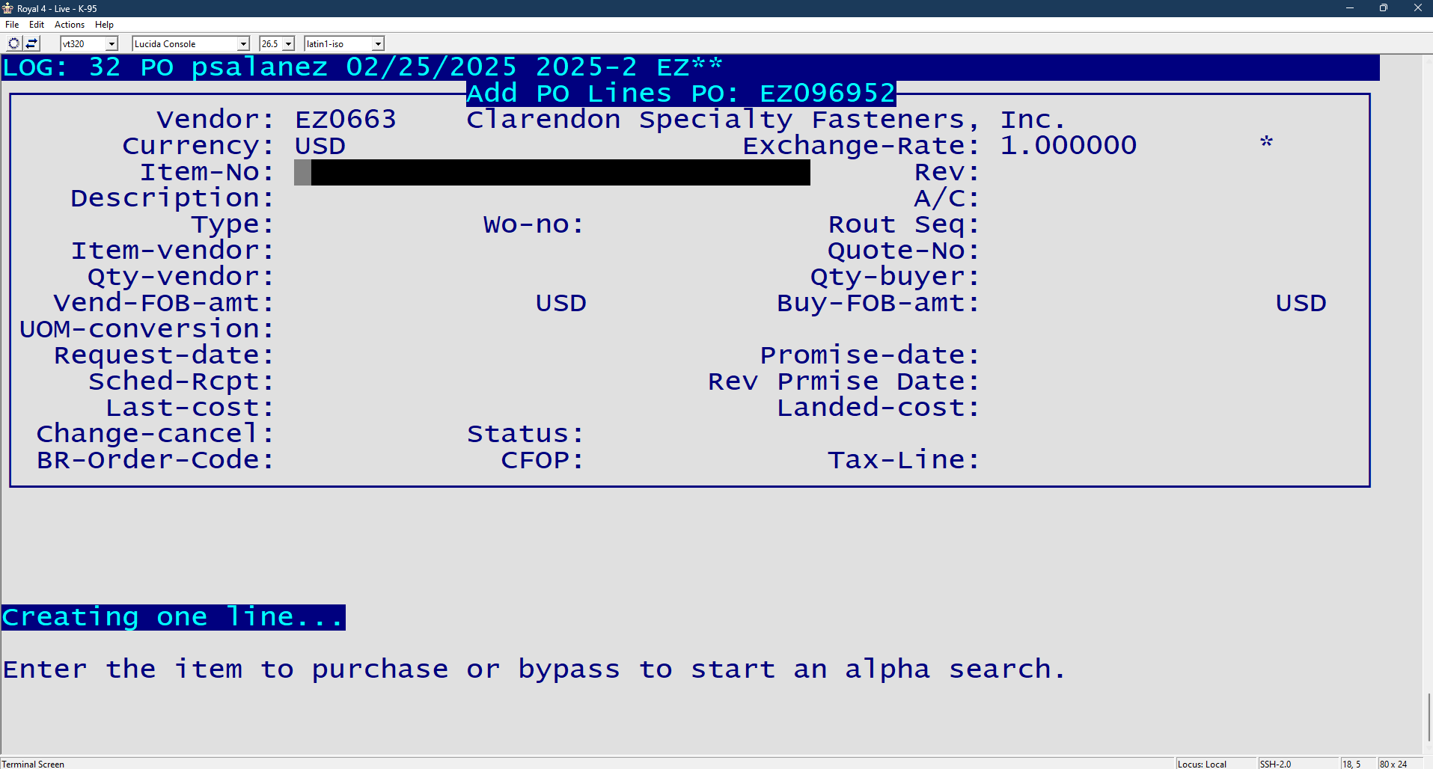
COMO CREAR/ EDITAR UNA PO - (po 4 2)
5. Llenar la información de la PO

Slide 23
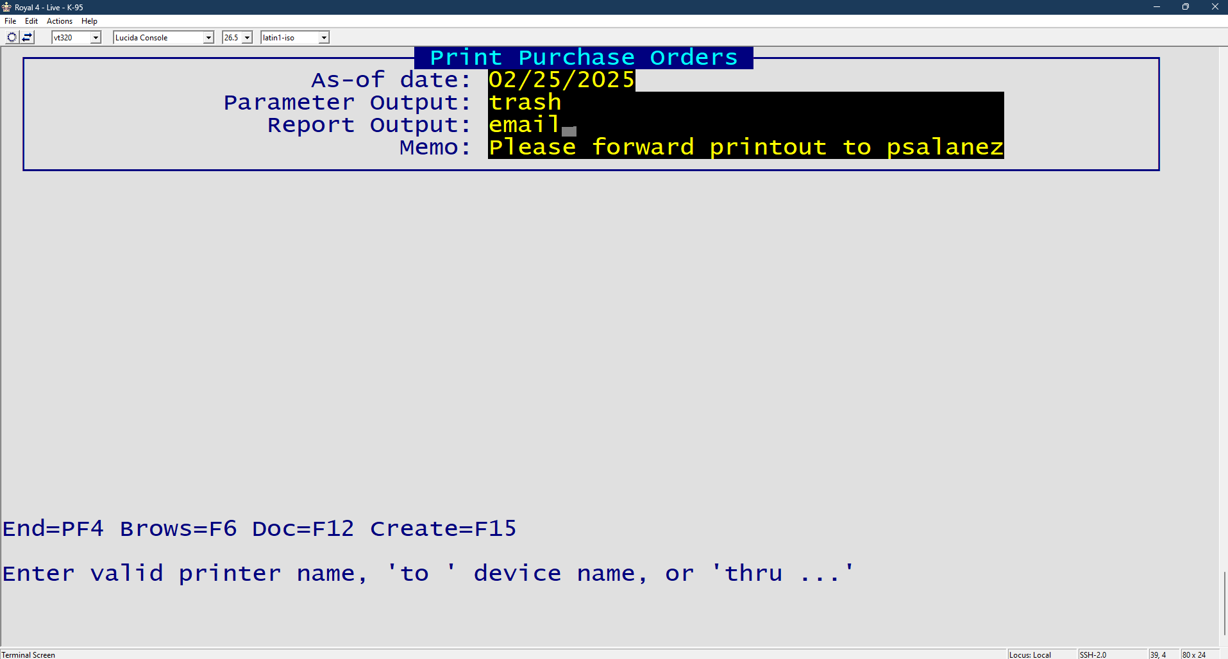
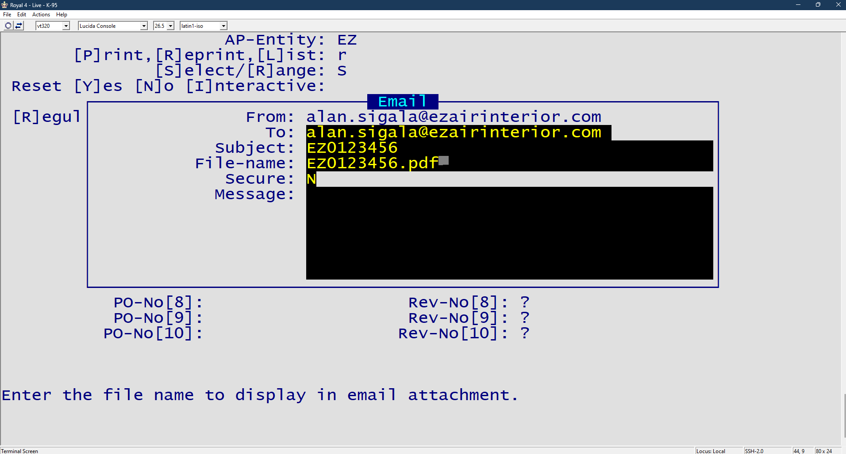
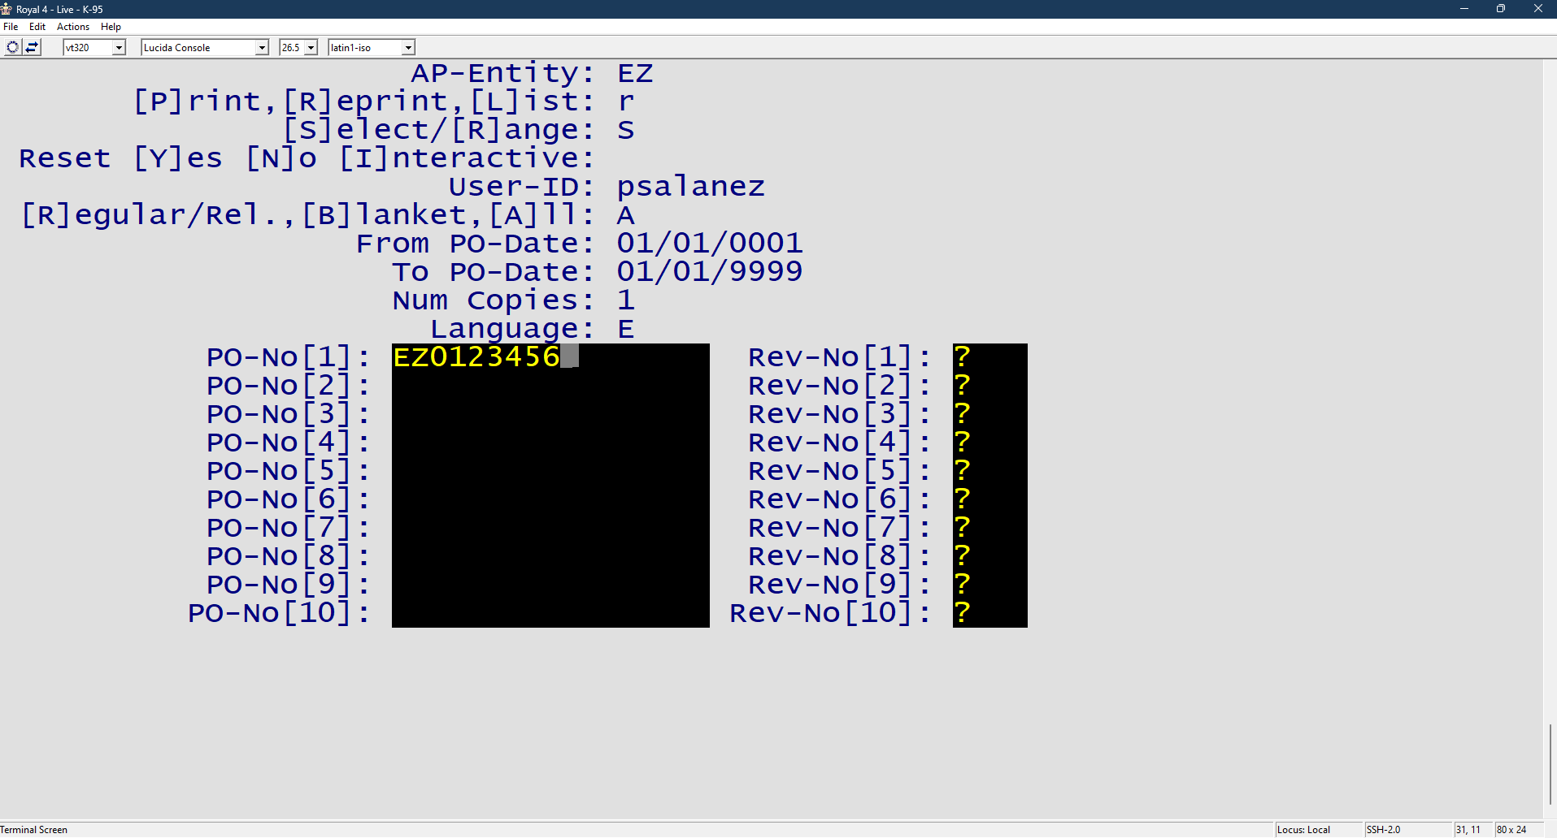
IMPRIMIR PO - (po 4 6)
También hay una MACRO para imprimir de manera masiva, acércate con tu Key User.
5. Asegurar que el correo este correcto
6. Escribir título
7. Escribir nombre del archivo (terminar con .pdf)
1. Cambiar a email
2. Escribir R
3. Escribir S
4. Escribir la PO

Slide 24
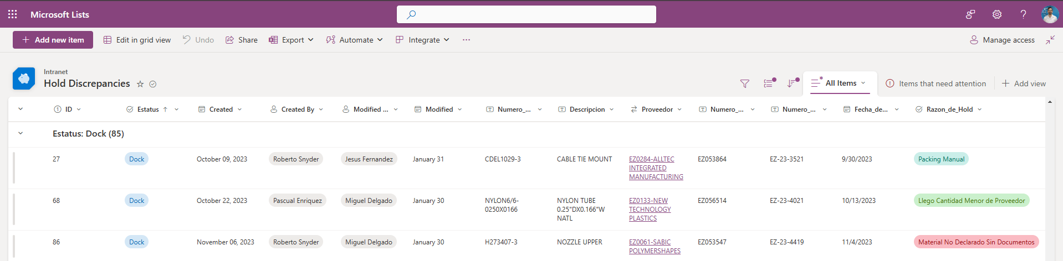
HOLD DISCREPANCIES
El material en HOLD no está contabilizado en ningún lugar, no se puede ver por sistema.
Link Hold Discrepancies
Cuando un material no puede ingresarse recibirse en el sistema, se genera un HOLD. Los más comunes son:
Falta de Packing/Documentos: Material que llega a planta sin papelería, se necesita el packing slip original del proveedor donde contenga la información del material.
Cantidad: Si no coincide la cantidad física con la papelería, se necesita conseguir el correcto.
PO sin balance: Si la PO/LN que tiene el packing slip, no tiene un balance, no se puede recibir el material, se tiene que conseguir la papelería correcta o abrir el balance en la PO/LN correspondiente.
Discrepancia en packing: Numero de parte no coincide físicamente, se tiene que conseguir el packing correcto.

Slide 25
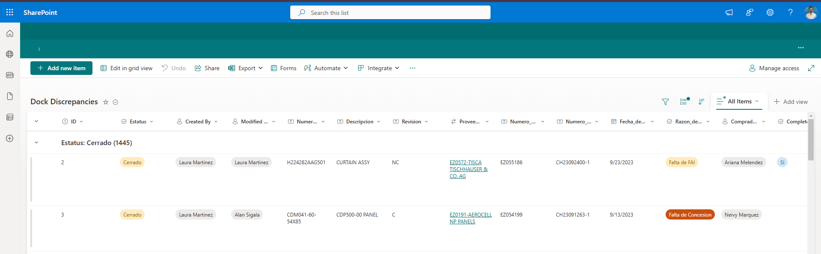
DOCK DISCREPANCIES
Link Dock Discrepancies
Un “Dock discrepancy” Es material detenido en INCOMING (QA) por falta de documentos. Hay 2 formas de cerrar un DOCK:
Pedir la papelería al proveedor y esperar, para cargarlo en el Sharepoint
Desviación (es un permiso para recibir el material ASAP) sin el documento(s) faltante(s) en el que el solicitante se compromete a conseguir la papelería a la brevedad, se tiene que conseguir la papelería SI o SI
Sharepoint no está ligado a ROYAL, por lo que no es 100% un reflejo de lo que hay en sistema Para ver todos los DOCK abiertos, ve a: PO 4 20

Slide 26
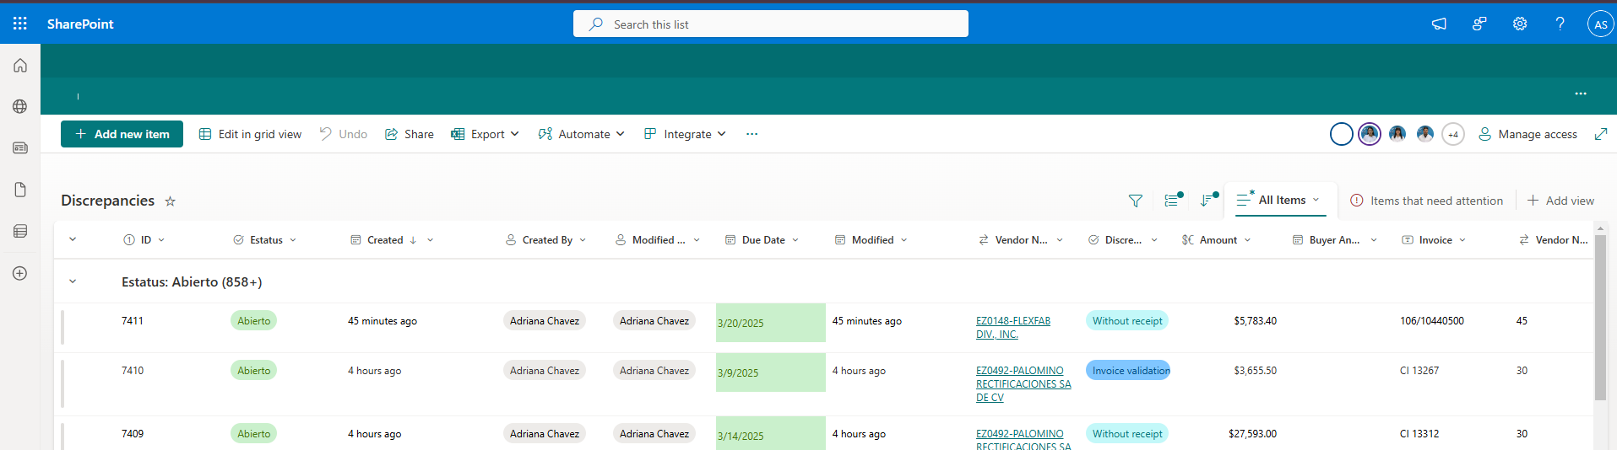
Facturas problema
Tenemos un ARCHIVO que cruza lo recibido contra las facturas problema para saber que se puede cerrar ASAP, acércate con tu Key User.
Link Discrepancies
Es crucial cerrar las facturas de manera oportuna porque el no hacerlo puede generar varios problemas que impactan directamente en la capacidad de realizar pagos y en la gestión financiera de la empresa. Aquí te explico por qué:
Impacto en el flujo de caja: Si las facturas no se cierran, afectarán en el futuro a nuestro flujo de efectivo.
Retrasos en pagos: Las facturas que no se cierran correctamente pueden generar demoras en los pagos a los proveedores, lo que nos pone en riesgo de “CREDIT HOLD”
Riesgo de sanciones: En algunos casos, no cerrar las facturas a tiempo puede tener consecuencias legales o fiscales.

Slide 27
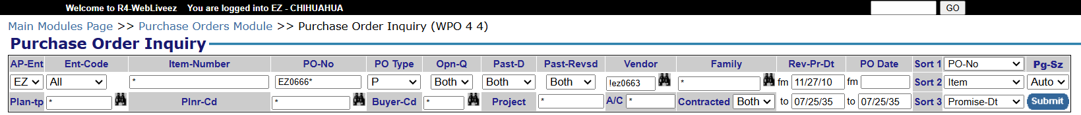
ROYAL WEB – PURCHASE ORDERS
http://ezroyal4.ezairinterior.com/cgi-bin/wspd_cgi.sh/WService=wsliveez/wpo/poInq.r
Para la mejor visualización del OOR en tiempo real, puedes usar Royal Web, aquí una explicación de cada parámetro. “*” es un comodín, “!” es una excepción
El sistema buscará cualquier PO que empiece con “EZ0666”
El sistema buscará cualquier vendor a excepción de “EZ0663”
El sistema buscará cualquier orden dentro de estas fechas
PO Type: “P” Compra / “O” OSP (OutSideProcess) Opn-Q: “Yes” Mostrar solo PO con balance abierto / “No” Mostrar PO sin Balance / “Both” ambas Past-D: “Yes” Mostrar solo PO con Past Due / “No” Mostrar PO sin Past due/ “Both” ambas Past-Revsd:“Yes” Mostrar solo PO con Revise Prom Date en Past Due / “No” Mostrar PO sin Revise Prom Date en Past due/ “Both” ambas Buyer-Cd: Código de comprador que está en la PO

Slide 28
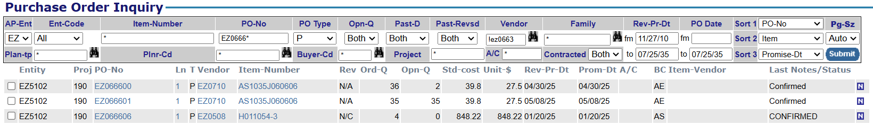
Como ACTUALIZAR EL SISTEMA - CONFIRMACIÓN
http://ezroyal4.ezairinterior.com/cgi-bin/wspd_cgi.sh/WService=wsliveez/wpo/poInq.r
Es fundamental mantener las confirmaciones en el sistema porque todos los parámetros del sistema depende de la llegada de material.
Si existe una PO abierta sin confirmación, el sistema la contemplará de la misma forma que una PO confirmada, generando una FALSA COBERTURA
Para actualizar
(O agregar una nueva confirmación hay que hacer click en la N
También hay una MACRO para hacer confirmar de manera masiva, acércate con tu Key User.

Slide 29
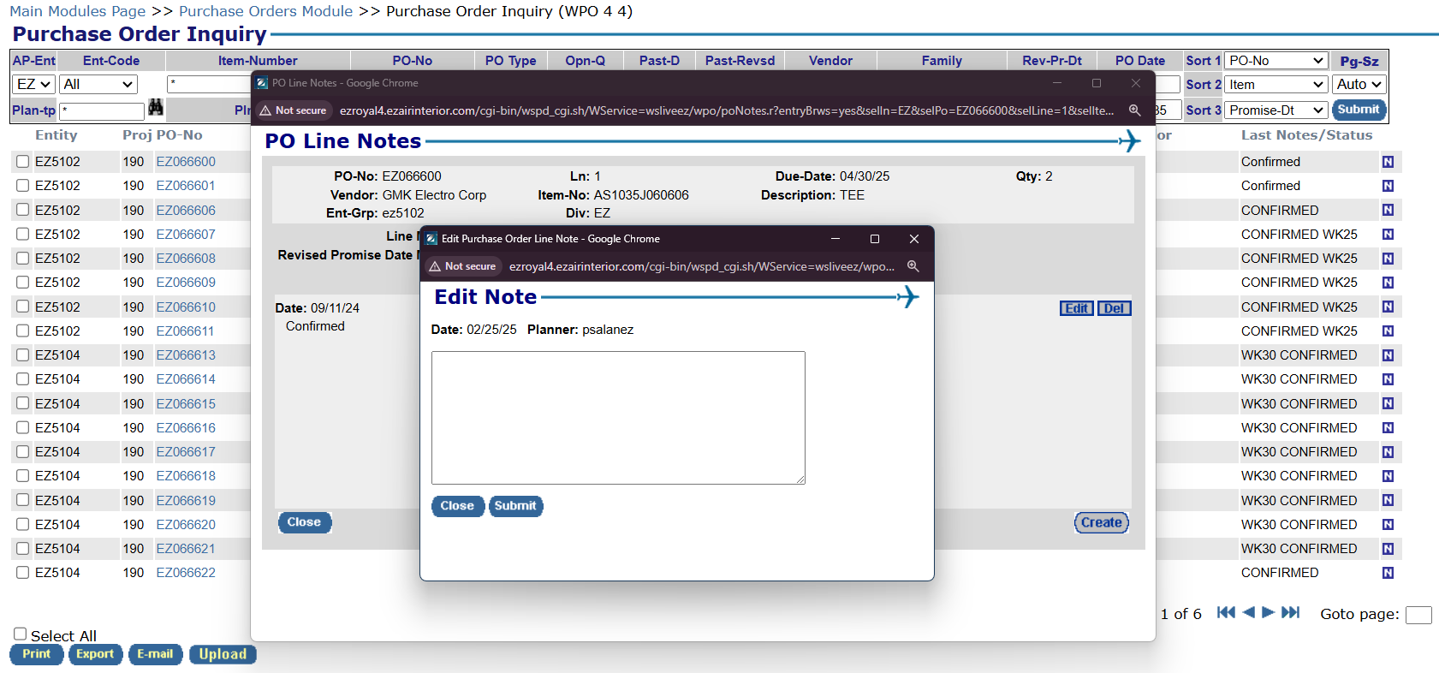
Como ACTUALIZAR EL SISTEMA - CONFIRMACIÓN
También hay una MACRO para hacer confirmar de manera masiva, acércate con tu Key User.
PASO 3 Escribir el comentario deseado
PASO 2 Click en Create
PASO 1 Click en N
PASO 4 Submit
NOTA: Siempre puedes exportar tu búsqueda para trabajar en Excel

Slide 30
Links
Gemba:
Se comparte por Teams el link semanalmente
Dock Discrepancies:
Hold Discrepancies:
Problem Invoices:
Aprobación de PO:
Royal Web
Importaciones diarias
Buyer distribution: J:\Departments\Material Control\Purchasing\Planner-Buyer\0- Buyer distribution
Downloads:
J:\Departments\Material Control\Purchasing\Downloads
OOR:
J:\Departments\Material Control\Purchasing\Planner-Buyer\2. Open Order\Open Order\OOR-2025
Future Shortages:
J:\Departments\Material Control\Purchasing\Future Shortages Report
PR:
J:\Departments\Material Control\Purchasing\Planner-Buyer\1. Action Messages\2025
Dock Discrepancies
Hold Discrepancies
Discrepancies
ezanoc1cho:91/PO/PurchaseOrders.aspx
ezroyal4.ezairinterior.com
IMPORTACIONES DIARIAS

Slide 31
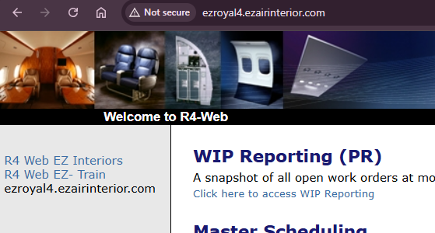
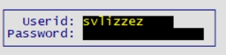
Ejemplo práctico
http://ezroyal4train.ezairinterior.com/
Creación de PO
Imprimir la PO
Modificar fecha dentro de la PO
Confirmar la línea
Cambiar el precio
Revisar una factura problema
Revisar HOLD
Revisar DOCK en Sharepoint y PO 4 20
Royal 4
ENTRENAMIENTO:
User: trainez
Password: trainez1
Para usarlo en ROYAL APPLICACION: Al entrar pide de nuevo un usuario y contraseña, ponemos lo siguiente
Userid: svlizzez
Password: ezlove01

Slide 32
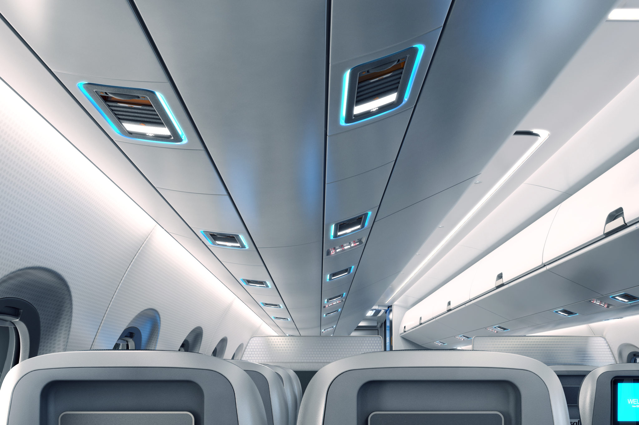
Herramientas para el día a día
Herramientas
para el día a día

Slide 33
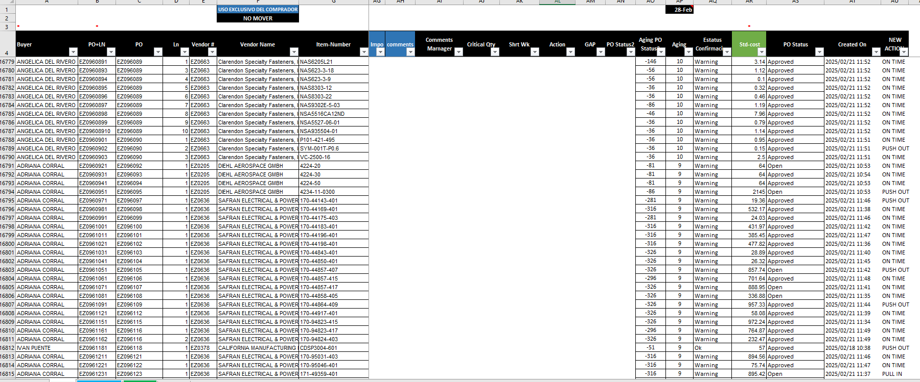
Gestión de Excepciones y Ajustes
J:\Departments\Material Control\Purchasing\Planner-Buyer\2. Open Order\Open Order\OOR-2025
Es de suma importancia enviar los OOR a los proveedores de manera semanal, para asegurar que nuestro sistema este a la par del proveedor.
Dentro del OOR, tenemos mensajes de excepción que se deben seguir para el correcto flujo de materia prima,
PO-Dt: Fecha de creación de PO Req-Dt: Fecha original de requerimiento cuando se creo la PO Prom-Dt: Fecha de promesa del proveedor Rev-Pr-Dt: Fecha en la que llegará el material AM: Mensaje de Acción EZA Req. Date: Fecha real de necesitad del material LT: Lead Time del componente en días hábiles (Working days) Last Note/Status: Nota de confirmación en sistema

Slide 34
Gestión de Excepciones y Ajustes
Significado de mensajes de excepción en OOR / FUTURE SHORTAGES:
SHIP NOW | The order line should be shipped immediately as its less than 1 week from the need date or is past due. Confirm status of the items for immediate shipment. Provide tracking information once the shipment is dispatched.
CANCEL | The order line should be canceled. Verify cancellation of the order line and any associated charges.
PULL IN | The order line needs to be expedited for faster delivery to help meet EZ Air required need date. If unable to expedite, please provide a reason for the delay, if known.
PUSH OUT | The order line needs to be delayed to help meet EZ Air required need date If unable to delay, please provide a reason for the delay, if known.
ON TIME | The order line is expected to be delivered on time as scheduled. No further action is necessary, plese help ensure it remains on schedule.
MISC | Indicates that there are additional costs associated with the purchase order. No further action is necessary

Slide 35
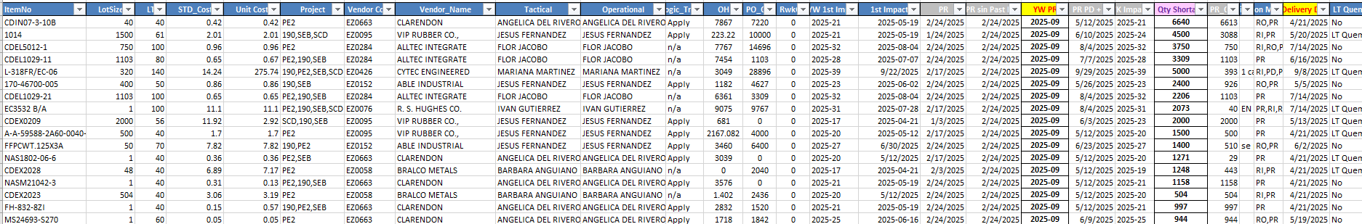
pr
J:\Departments\Material Control\Purchasing\Planner-Buyer\1. Action Messages\2025
Semanalmente se libera un archivo llamado “PR” o “Purchase Requirements”, en él se hace un cálculo tomando en cuenta lo siguiente:
OH+RWK+PO-DEMANDA (luego se toma el LT+3 semanas y la cantidad corta es la que se coloca) Es responsabilidad del comprador revisar este archivo por errores, cambios de LotSize(MOQ), LT entre otros, ya que la cantidad que se marca en la columna “Qty Shortage” es la que se creará la PO.
Esta PO se crea, se sube para aprobación al portal y, luego de ser aprobada, se envía automáticamente al correo del proveedor que tenga asignado en el archivo "Buyer Distribution", con copia al comprador encargado de este proveedor. Adicionalmente, se envía un correo cuando el proceso haya terminado, con una pestaña de "ERRORES".
Estas líneas (de error) no se pueden colocar por cuestiones de falta de cláusulas, número inactivo, problemas de conversión de unidades, etc. Dichos errores deben colocarse manualmente y son responsabilidad del comprador (quien también debe subirlas a aprobación y enviarlas).

Slide 36
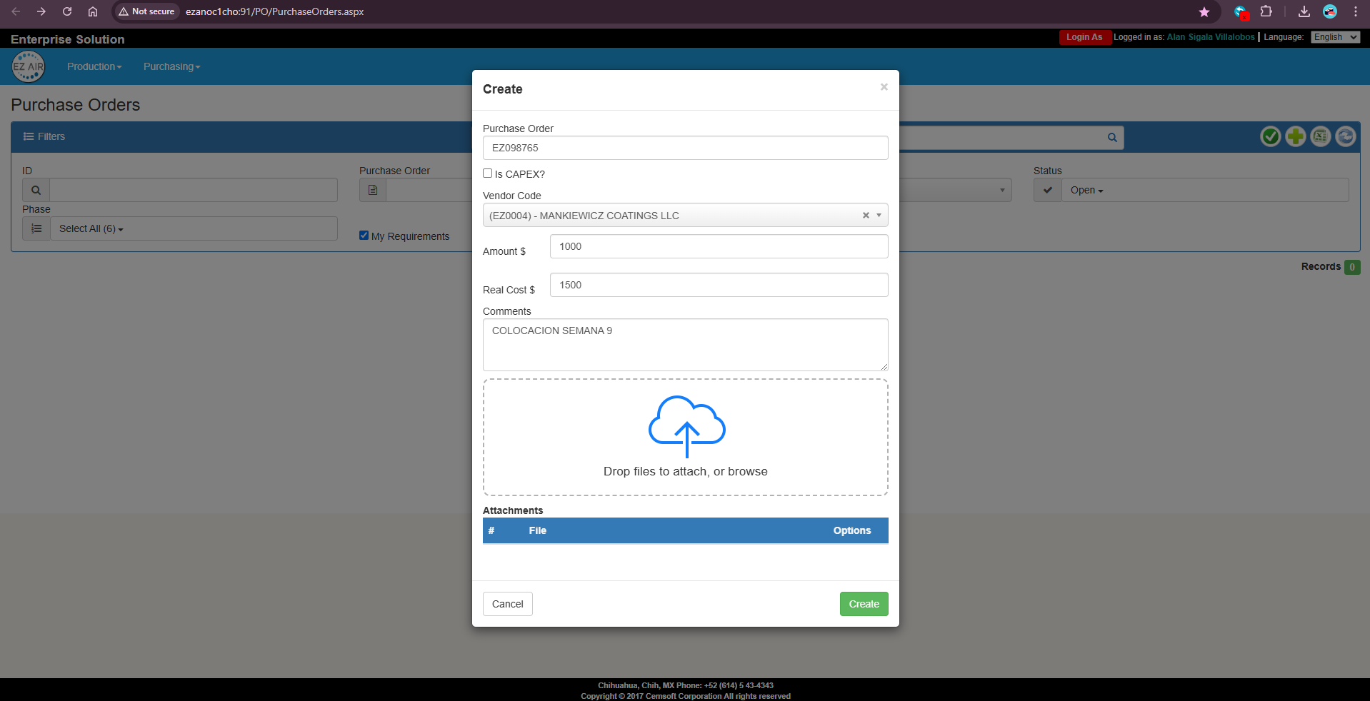
PORTAL DE APROBACIÓN
CAPEX: Si la PO incluye un costo por un Tooling (herramental) este tendrá que ser aprobado por finanzas también.
AMOUNT: Costo STD TOTAL REAL COST: Costo Unitario TOTAL No olvides agregar la PO en PDF
TODAS LAS PO DEBEN ESTAR EN EL PORTAL Si se llega a hacer un cambio por un precio más alto, se tiene que re-subir la PO a aprobación.

Slide 37
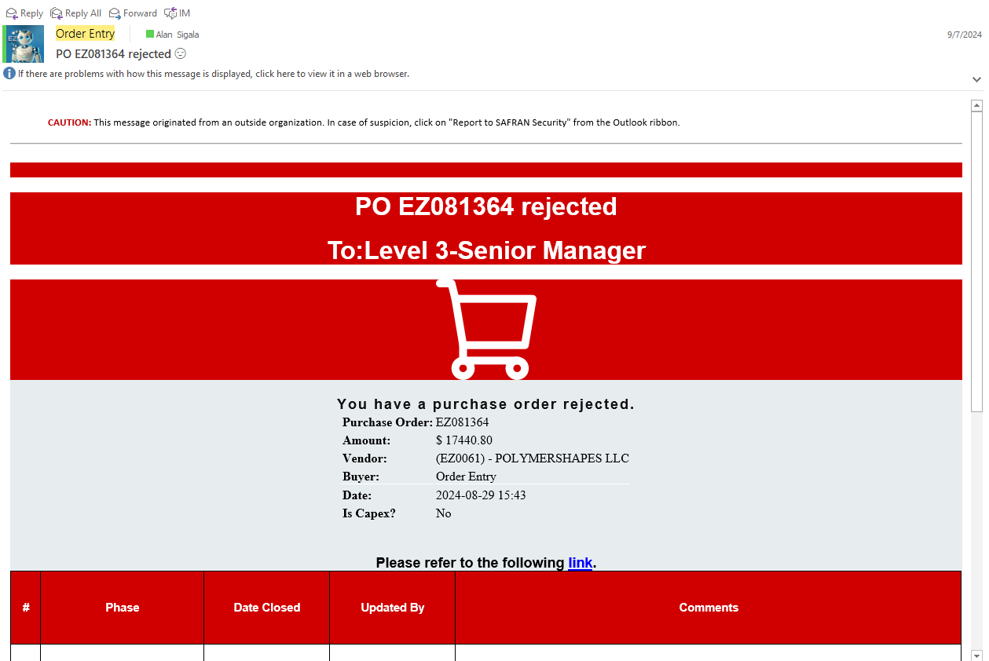
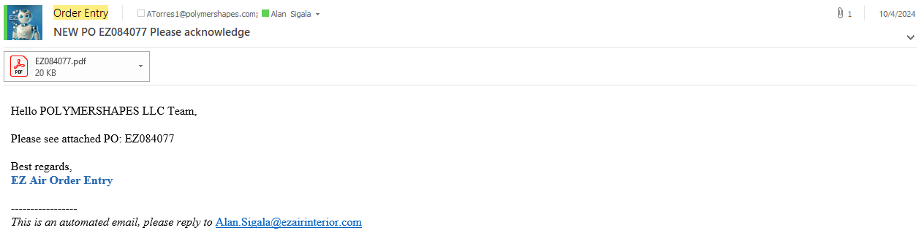
Pr - Envío automático
Independientemente de si la PO es aprobada o rechazada, recibirás un correo notificándotelo. El seguimiento para la confirmación es tu responsabilidad, al igual que la corrección en caso de que la PO sea rechazada.

Slide 38

Pasos para componentes críticos
Pedir EXPEDITAR CON PROVEEDOR (Correo de escalación específico del corto) Copiar al correo a “PU Coordinators”.
Si es rechazado el expedite sin pagar, pedir al proveedor un “EXPEDITE FEE” para hacer pull in del material.
ESCALAR con Coordinador.
Cotizar en DISTRIBUCIÓN el corto con ”Brokers”
(GMK, SONAR, ADEPT, AGS).
Revisar STOCK de otros SAFRANES.
Después de 3 días sin respuesta, ESCALAR con Gerente de Compras.
Crear un ANDON para revisar ALTERNOS además de la posibilidad de manufacturar INTERNAMENTE el componente.
SEGUIMIENTO DIARIO en persona con Gerente de compras.
En el día a día, es muy común que se presenten faltantes en la cadena de suministro, ya sea por problemas de producción, distribución o falta de comunicación entre los diferentes involucrados.
Sin embargo, el trabajo del comprador táctico es procurar el material en tiempo, cualquier fecha que no cumpla con el requerimiento de MRP debe ser mejorada.
Existen múltiples soluciones para lograrlo, siendo siempre clave, la detección temprana de los cuellos de botella o fallas en el proceso con tus proveedores. Esto se logra mediante un seguimiento semanal del OOR, confirmaciones de ordenes, embarques en tránsito, OTD, entre otros, lo que permite identificar posibles problemas antes de que se conviertan en un obstáculo grave.
Además, es fundamental seguir el camino de escalación, que permita reaccionar rápidamente, involucrando a los responsables adecuados para resolver los inconvenientes de manera eficiente y minimizar los impactos en la operación de manera oportuna.

Slide 39
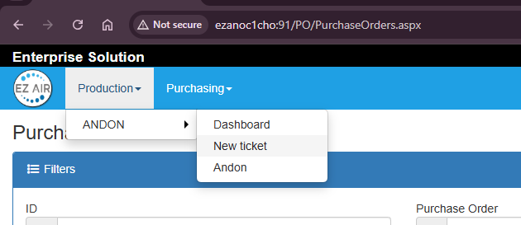
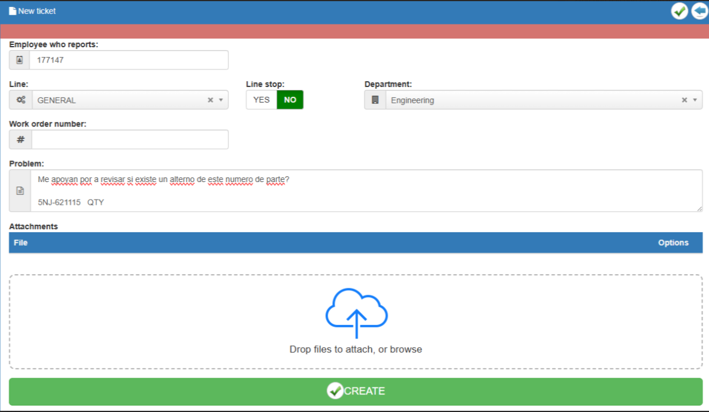
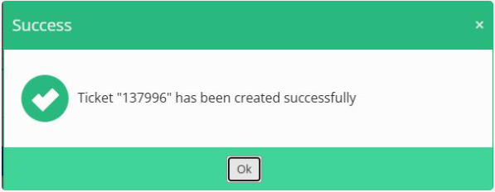
andones
ezanoc1cho:91/ANDON/
Estos se crean cuando queremos saber si se puede utilizar un alterno o si existe, le llega a ingeniería y nos dan respuesta dentro del mismo sistema.
Nosotros seguimos siendo los encargados de estos andones por lo que el seguimiento para que se completen es clave, hay que perseguir el ANDON.
PASO 1: New Ticket
PASO 2: Como llenar: Employee: Numero de empleado Line: GENERAL Department: Engineering Problem: Descripción de solicitud
PASO 3: GUARDAR EL ID

Slide 40
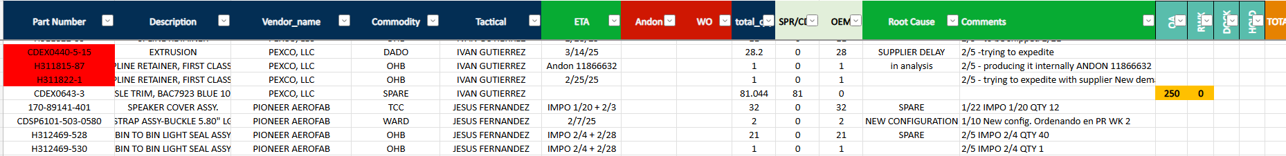
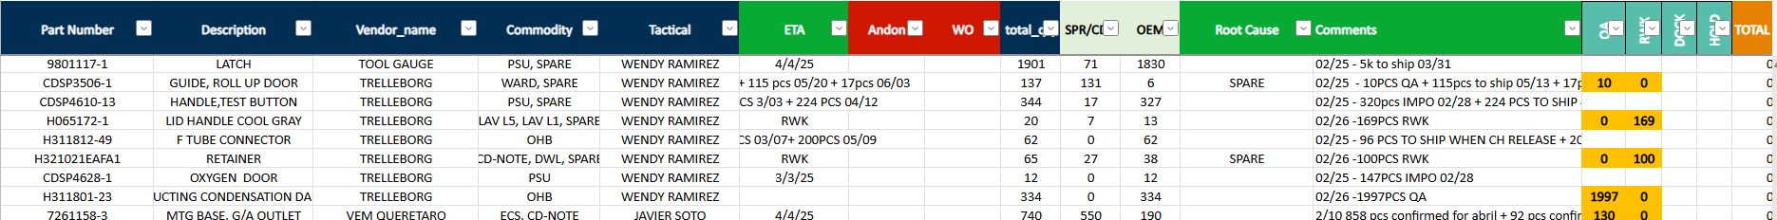
Llenado de gemba
“Gemba” es un archivo semanal que se revisa en tiempo real por planeación y producción. En el se presentan los cortos mensuales del MRP, diariamente se tiene una ventana de 8-10AM para actualizar este archivo. La información contenida debe ser la más actual siempre.
ETA: La celda debe resumir cuando se cubrirá el requerimiento a un mes (total_qty). Este es el comentario mas importante.
Escribir IMPO, QA, RWK, ANDON, según sea el caso
Si no se tiene ninguno de los anteriores, especificar llegadas de la cantidad total o bien, parciales (para cubrir el requerimiento mensual)
Root cause: Es importante identificar el porqué del corto
Comments: Se inicia con la fecha en la que se actualizó el ETA/Causa Raíz/Comentario, luego se da una explicación más detallada de la llegada del material o problemas con este.
QA/RWK/ DOCK/HOLD son indicadores de donde puede estar el material
En rojo se marcan los números que son más críticos

Slide 41
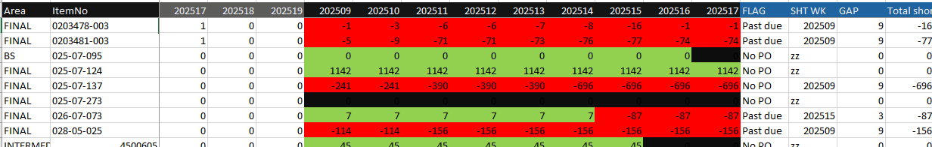
Future shortages
J:\Departments\Material Control\Purchasing\Future Shortages Report
Es un reporte que calcula la cobertura al futuro en base a “OH+PO-Demanda” Se actualiza cada lunes con la información de la actualización del domingo pero siempre se puede modificar por el comprador. Es interactivo por lo que si se actualiza en la pestaña de OOR ( y luego en la pestaña “Sheet1” se hace click a refresh) el archivo calculará la cobertura

Slide 42
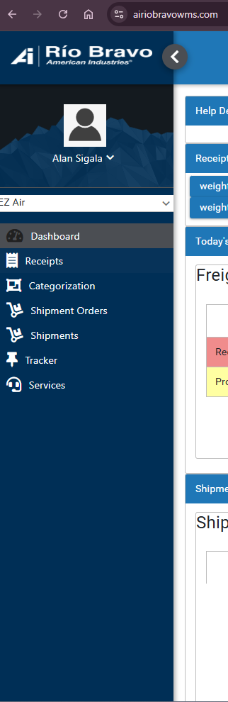
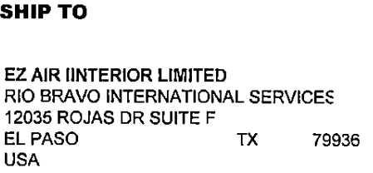
IMPORTACIONES
airiobravowms.com/login
RIO BRAVO es la bodega en “El Paso TX, USA”, a donde tiene que llegar nuestro material para luego importarlo (nosotros tenemos que hacer un packing-list del material a importar).
Las importaciones regulares funcionan de: L-V y se cierra a las 11:59AM
Los controles deben estar dentro del archivo de importaciones (o “PL”) antes de esta hora, mientras mas temprano se cierre la importación es mejor, para asegurar el cruce de la caja de tráiler.
En caso de que RIO BRAVO no tenga el packing list a tiempo, se tiene que pagar por tiempo extra que EZ AIR tiene que cobrar.
GUIA IMPORTACION EXTENSA

Slide 43
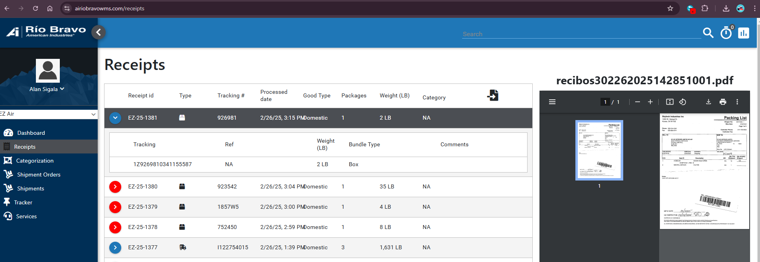
IMPORTACIONES
BUSCAR: Puedes buscar por “Receipt id” o tracking
airiobravowms.com/login
También conocido como “control”
Hay que hacer doble click en el control para que muestre el PDF del packing List Cada Control o “Receipt id” debe de agregarse al archivo de importación. OJO: Si no se agrega NO SE IMPORTARÁ

Slide 44
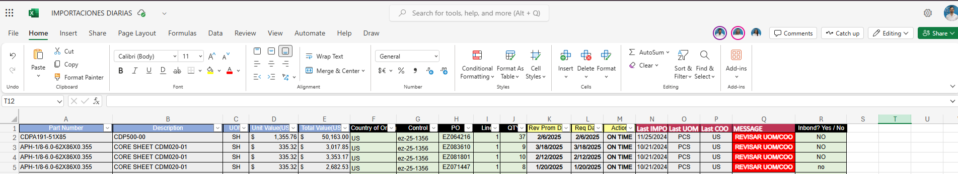
IMPORTACIONES
IMPORTACIONES DIARIAS.xlsx
Se tiene que llenar lo que está subrayado en verde
Si marca un error, hay que revisar la UOM y País de origen para que coincidan con los anteriores
Si NO se usan los mismos que la importación anterior, el departamento de importaciones retrasará la importación preguntando si está correcto

Slide 45

IMPORTACIONES
no
si
no
si

Slide 46

Tour por pisO de producción
Ingeniería
Prensas
LayUp
Maquinados
Insertos
Bondeo
Recibos
Incoming
OSP
Intermedios
Final
Spares

Slide 47

RECERTIFICACIONES Químicos
El tiempo de vida de un material está determinado por DOE-DOM El material se puede seguir recertificando si es que sigue pasando las pruebas del laboratorio. Cada iteración agrega 50% del tiempo de vida.
(para un material que tiene 12 meses de vida, se le pueden agregar x numero de iteraciones en intervalos de 6 meses) Las primeras 3 iteraciones (1T, 2T, 3T) pueden ser usadas sin necesidad de validar con SAFRAN, a partir de 4T se necesita la aprobación. Adicionalmente, después de la 4T, para cada recertificación se necesita un NCR.

Slide 48

EXTRAS
Como agregar impresora
Ir en el explorador a: \\seza-ps1 La impresora está a lado de la maquina expendedora ☺

